Slide 1


Word Hub
Исполнитель: Н.А. Пеканов, 3 курс, группа 6.1
Научный руководитель: П.С. Лысачев ст. преподаватель

Slide 2
Актуальность изучения иностранных языков
Международные связи и возможности карьерного роста
Расширение кругозора и культурного понимания
Когнитивные преимущества и развитие мозга
Путешествия и личное обогащение

Slide 3
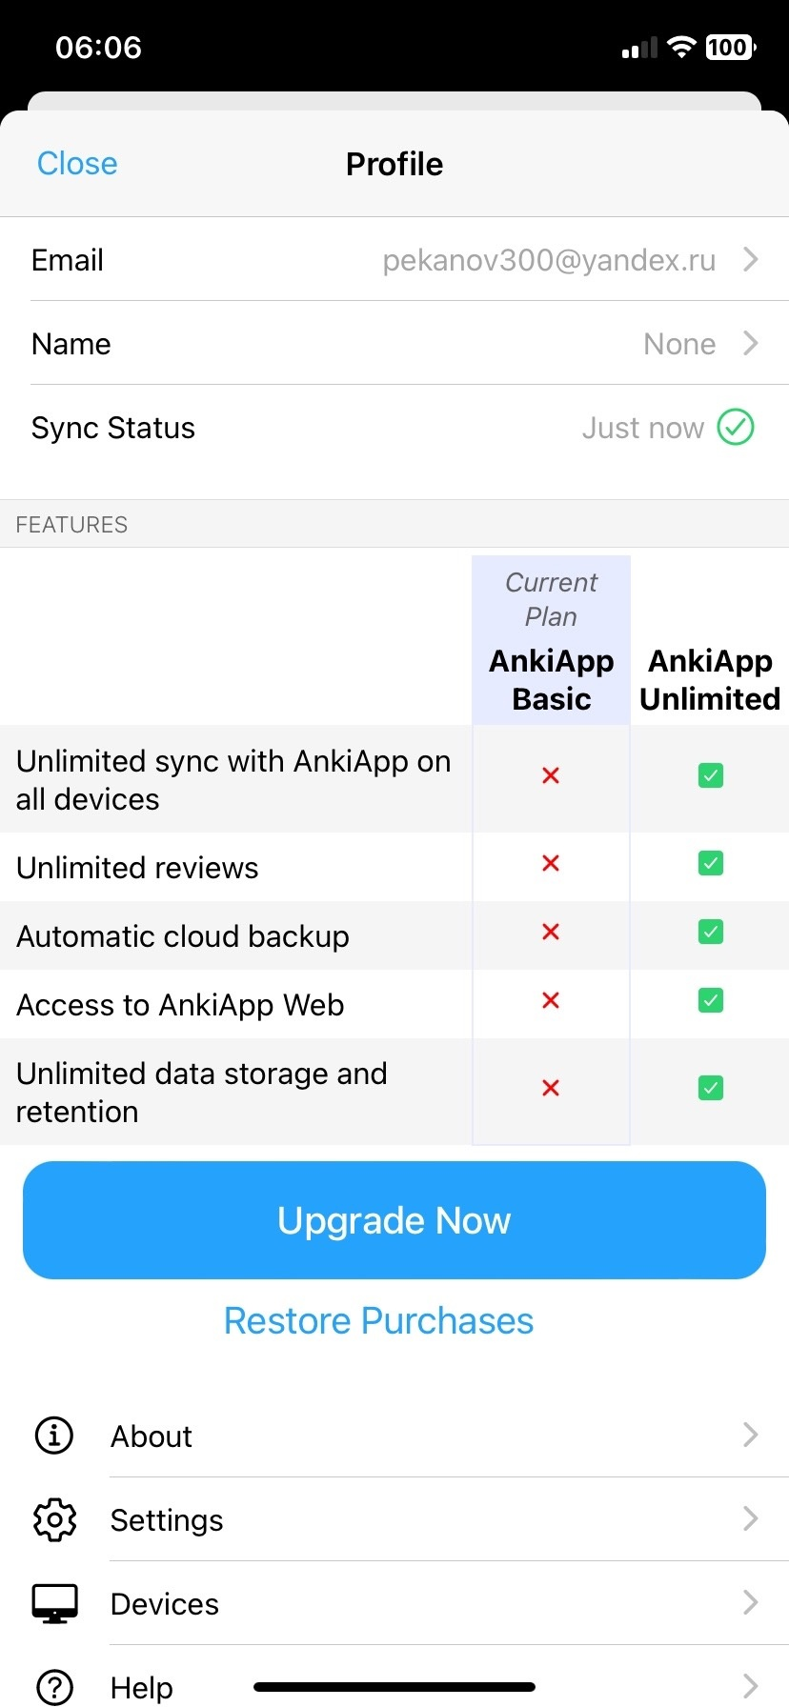
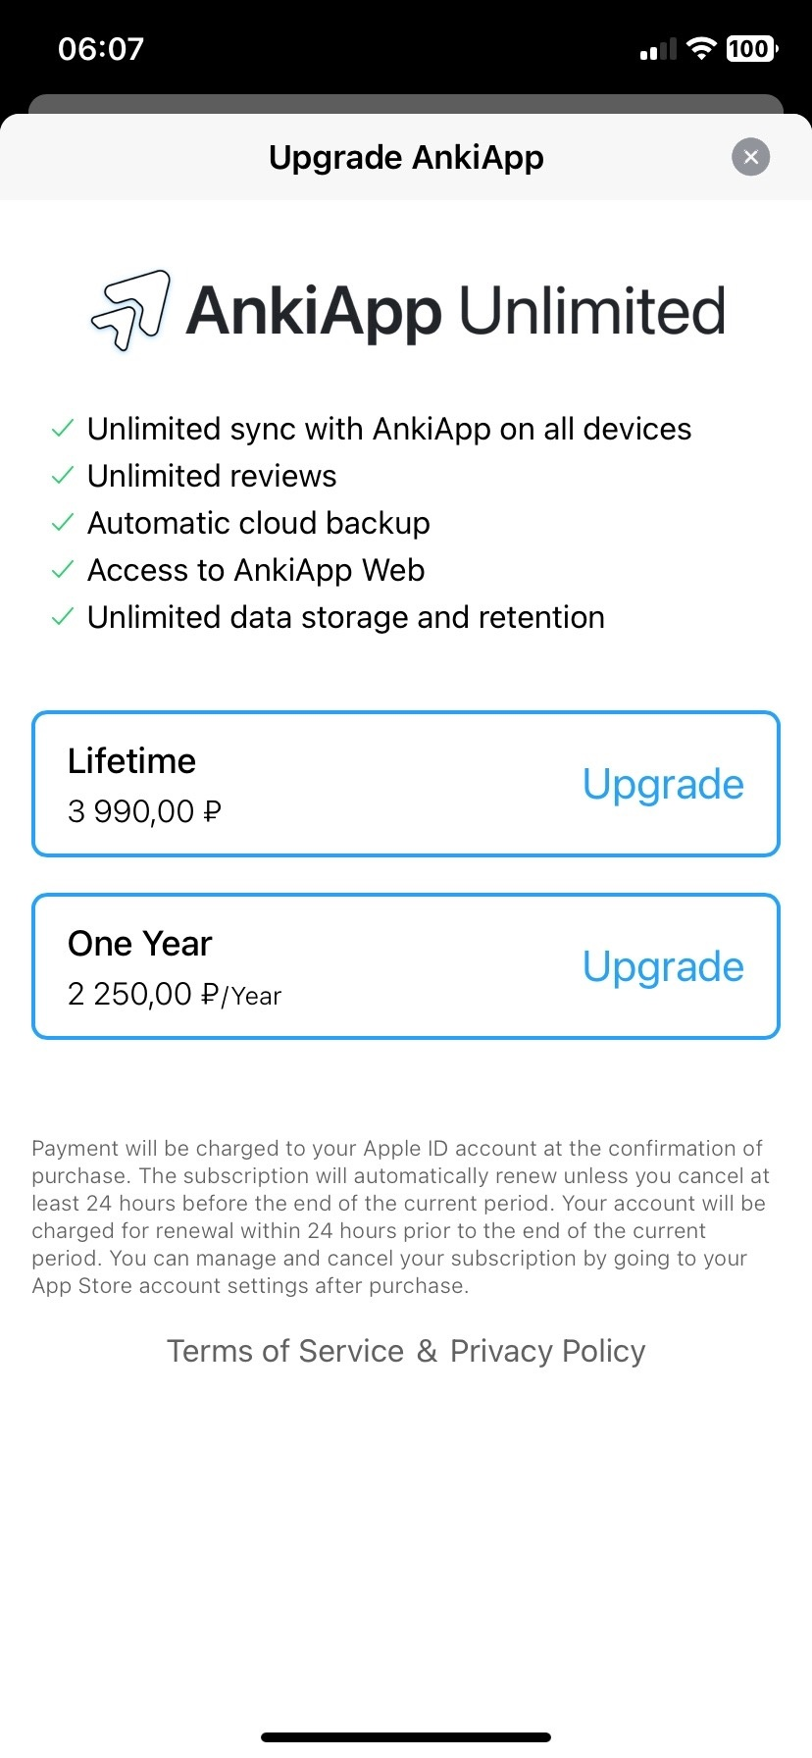
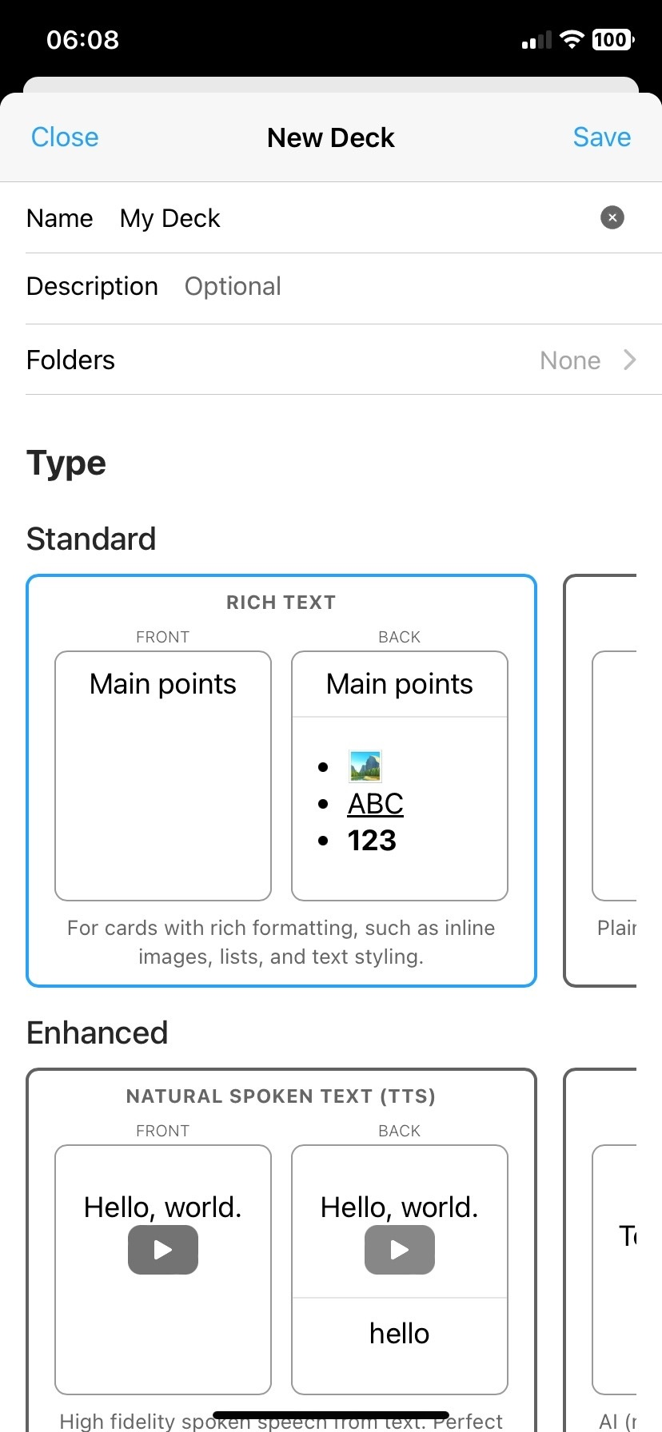
Aniki
Недостатки
Обязательная регистрация в приложении
Сложный и непривычный интерфейс для новых пользователей
Для получения полного функционала обязательна платная подписка
Требуется время на изучение возможностей приложения

Slide 4

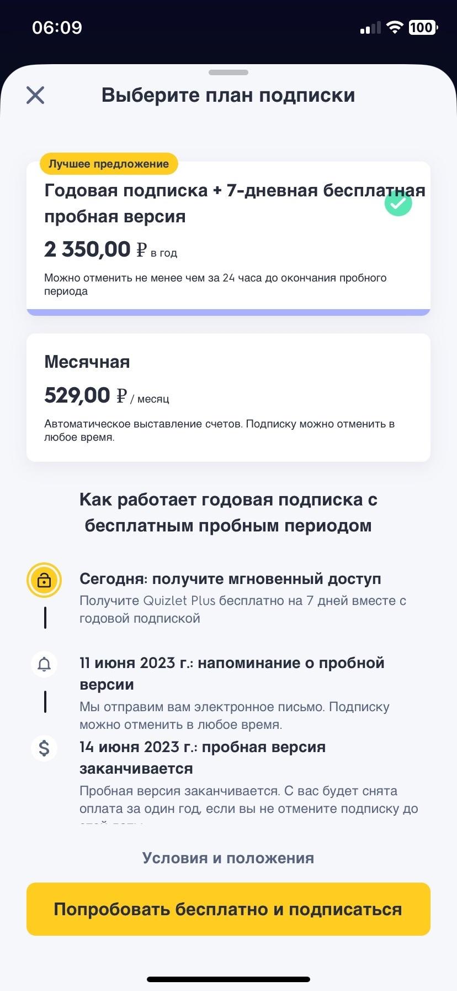
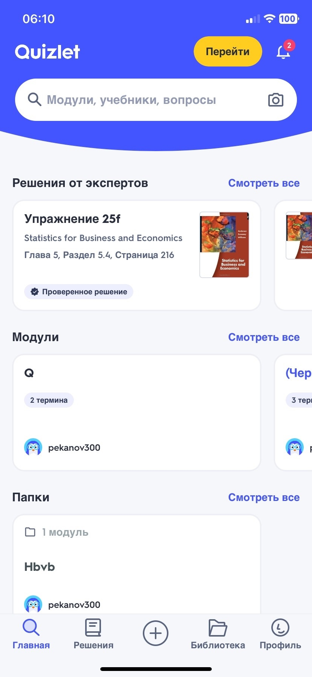
Quizlet
Недостатки
Обязательная регистрация в приложении
Для получения полного функционала обязательна платная подписка
Сильно урезанный функционал при отсутствии интернета

Slide 5
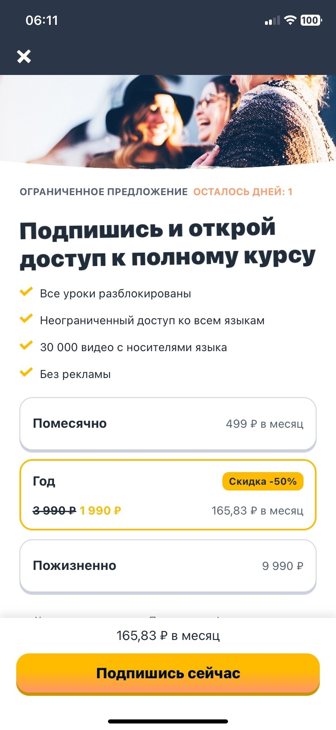
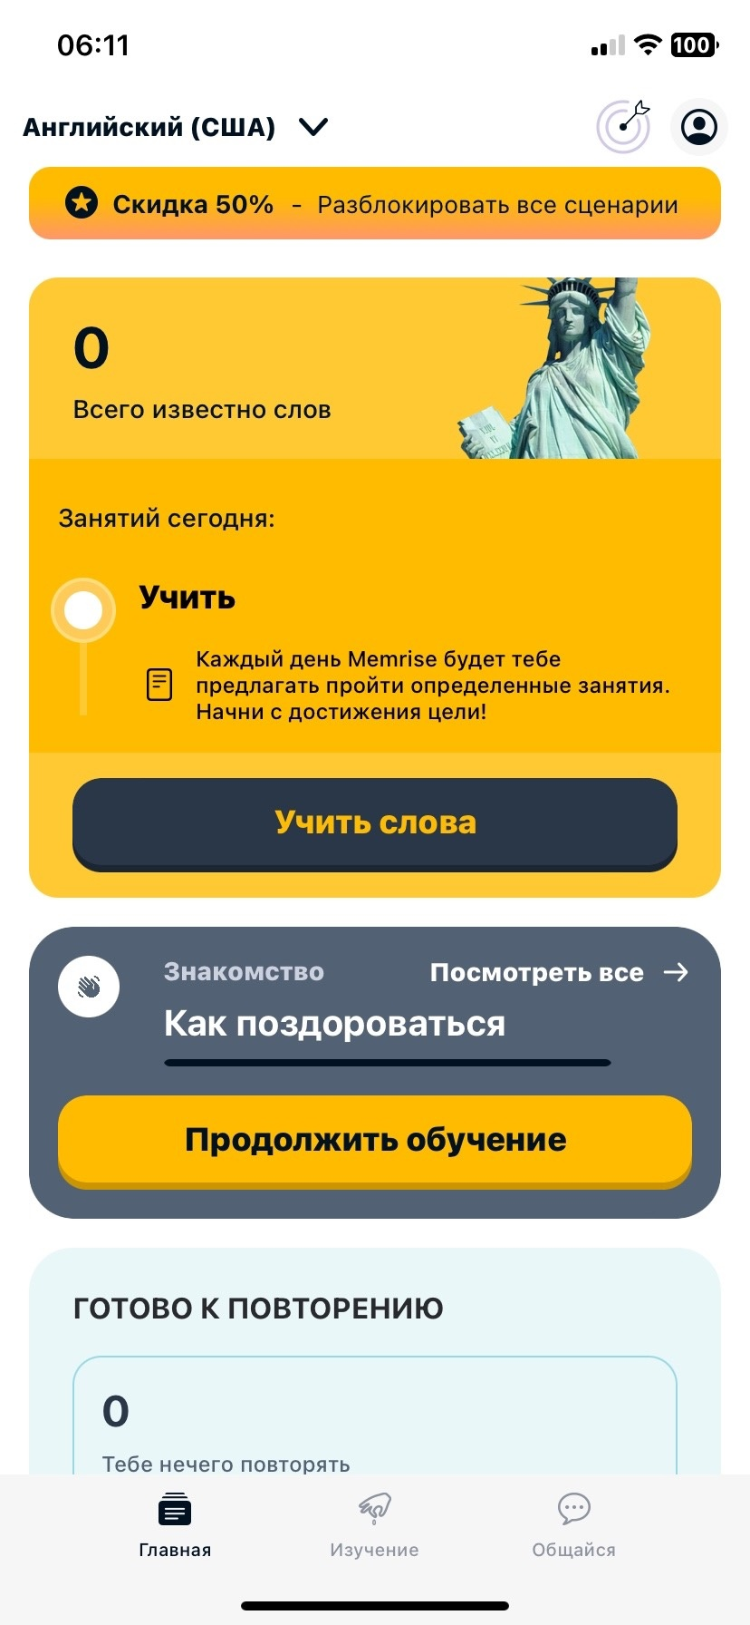
Memrise
Недостатки
Обязательная регистрация в приложении
Для получения полного функционала обязательна платная подписка
Нет возможности создавать собственные карточки
Ограниченные возможности настройки игр и повторений

Slide 6
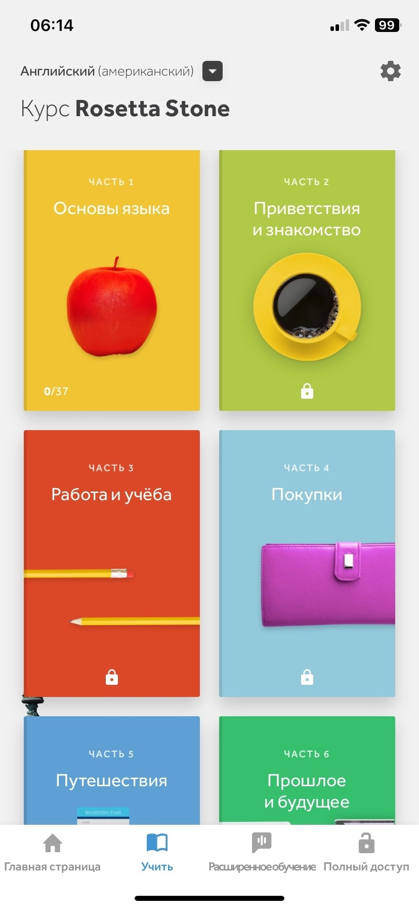
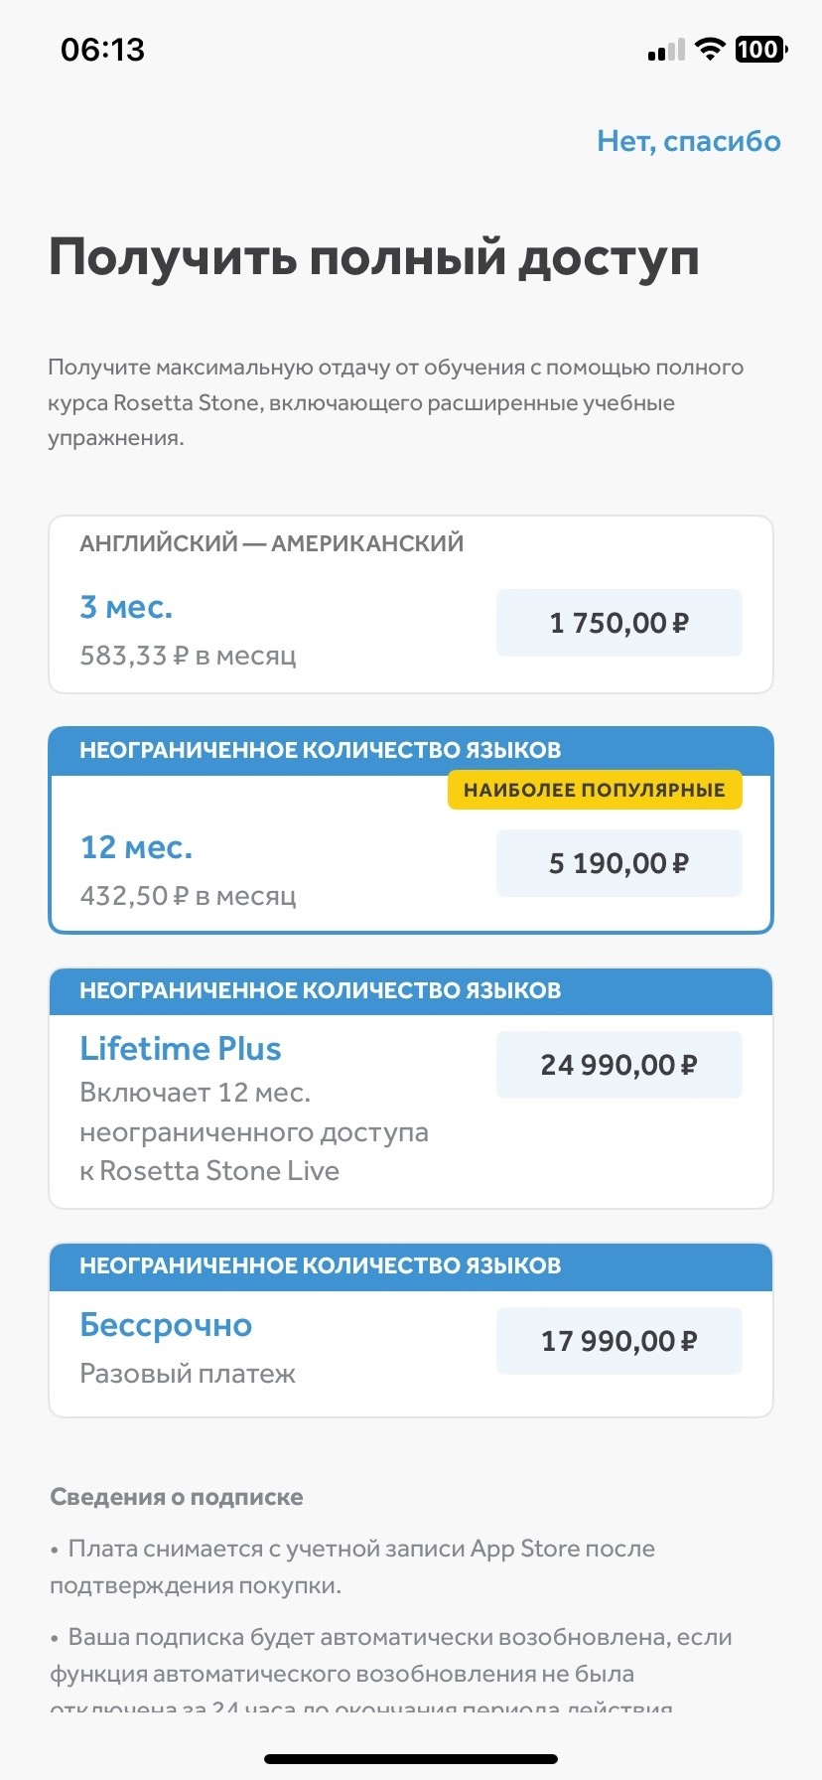
Rosetta Stone
Недостатки
Обязательная регистрация в приложении
Для получения полного функционала обязательна платная подписка
Нет возможности создавать собственные карточки

Slide 7
Цели проекта
Создать понятный и удобный интерфейс.
Предоставить возможность создавать собственные карточки и папки.
Обеспечить полный функционал приложения без необходимости подключения к интернету.
Включить игры в приложение, которые помогут улучшить изучение языка.
Разработать бесплатное приложение для изучения иностранных языков.

Slide 8
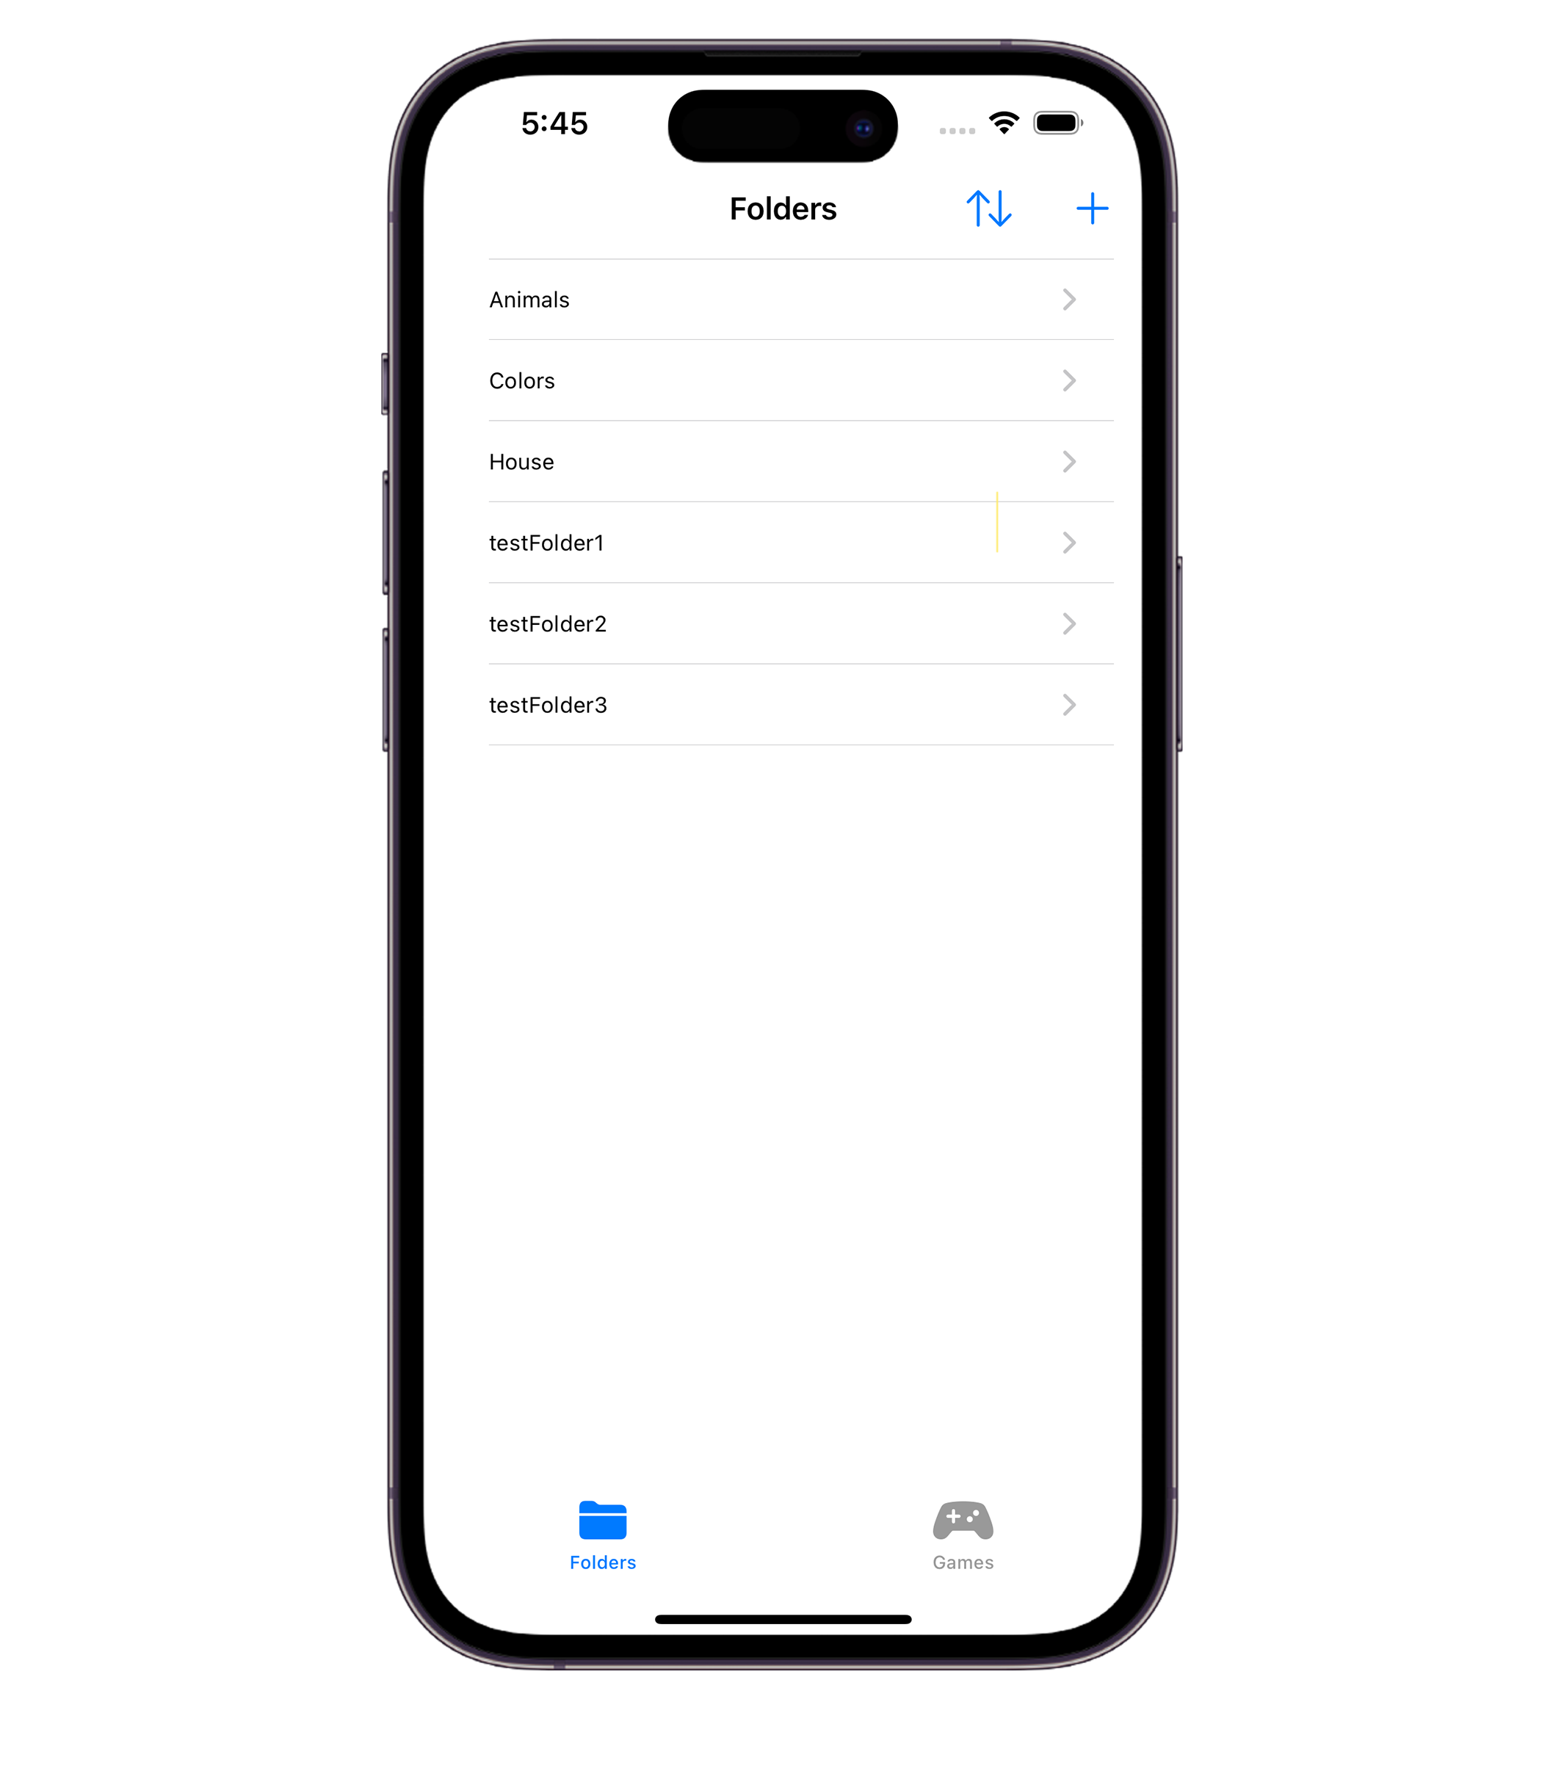
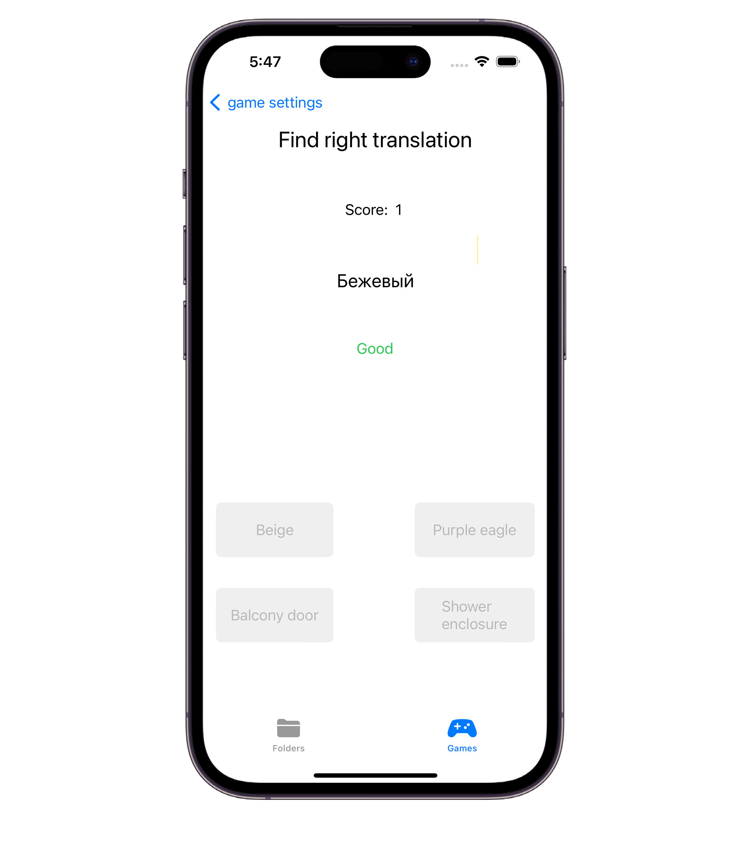
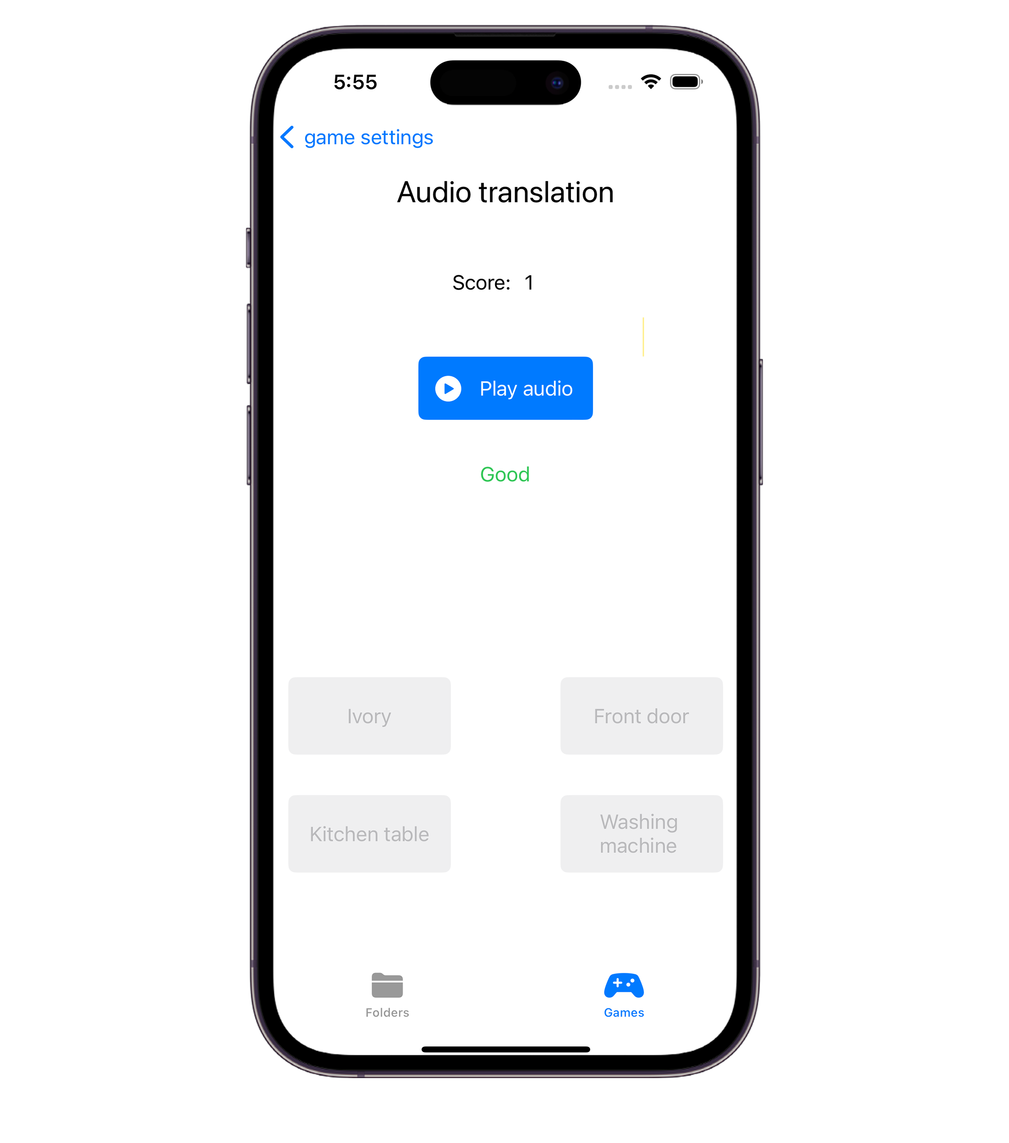
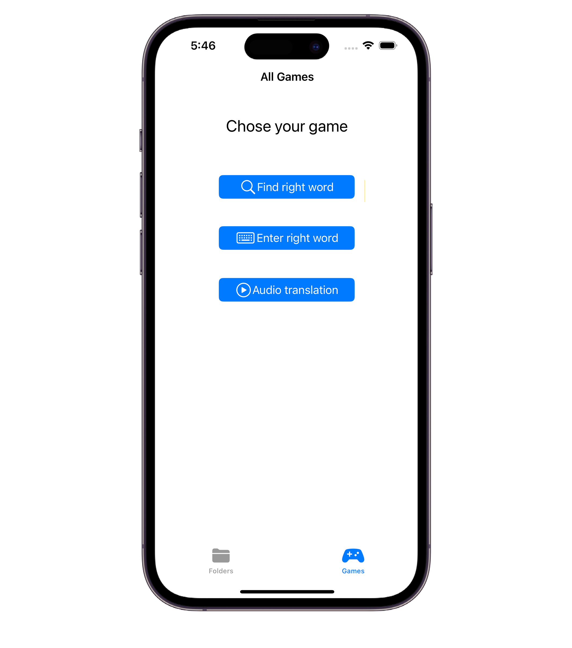
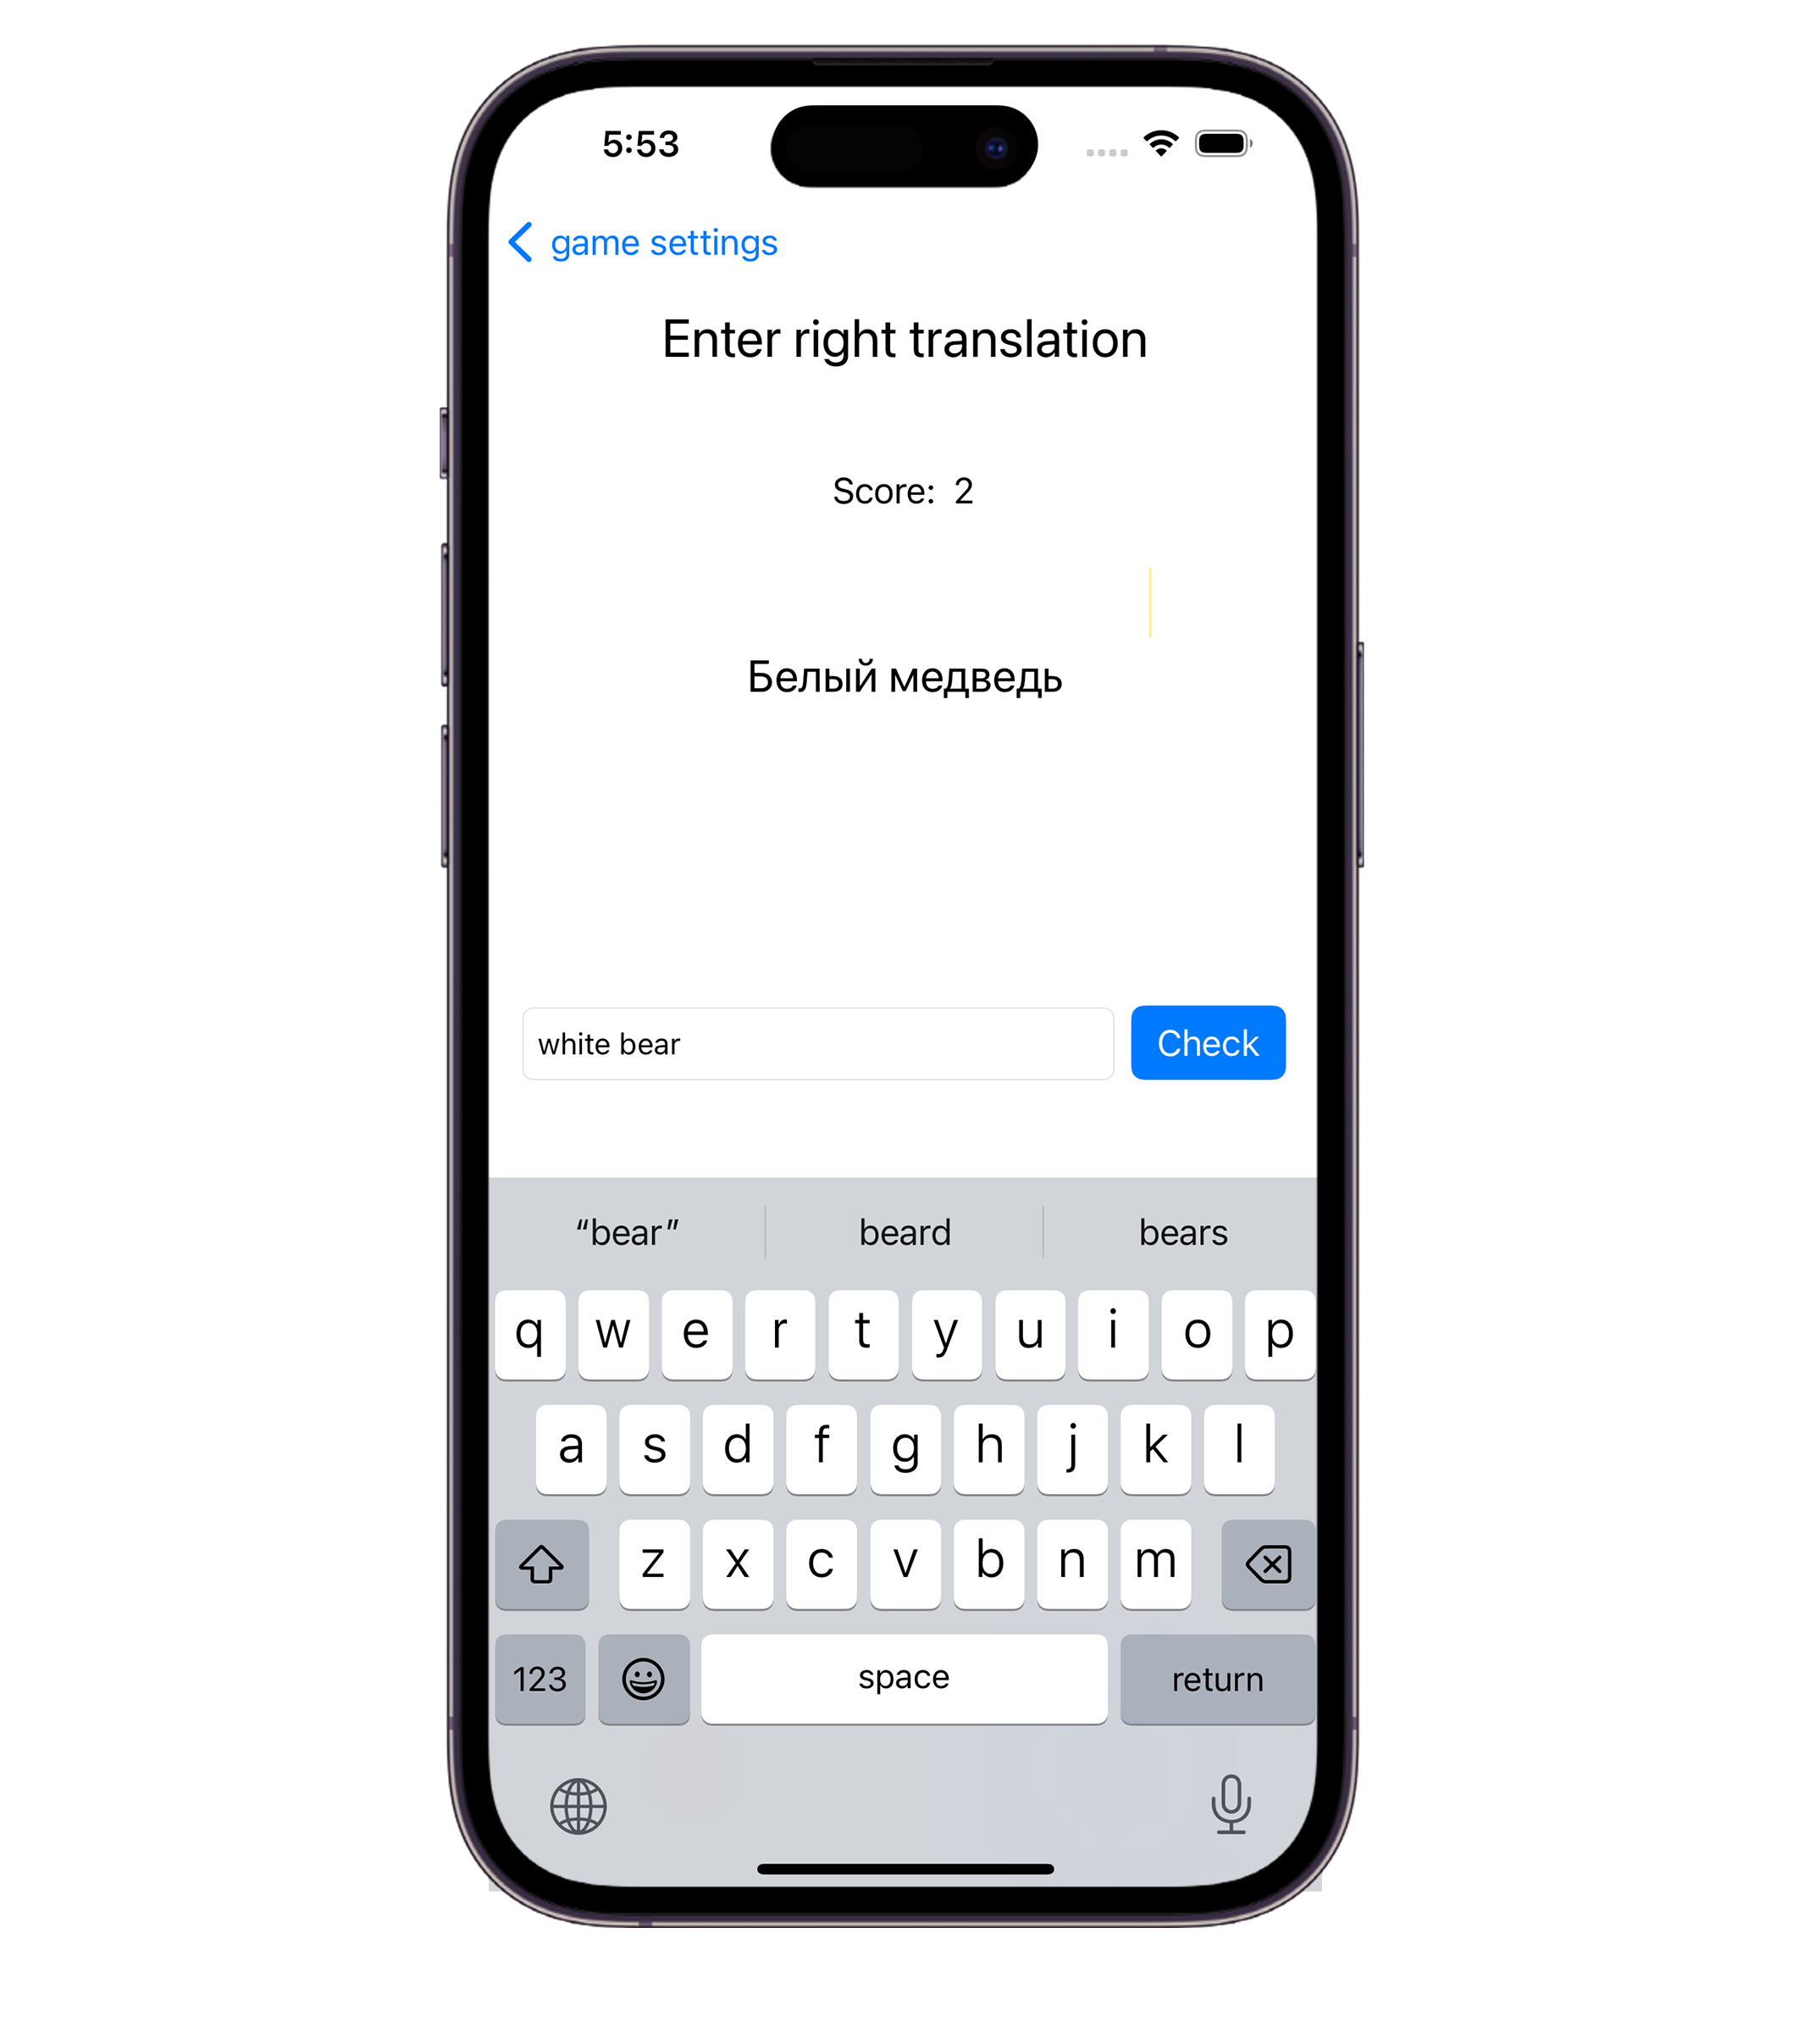
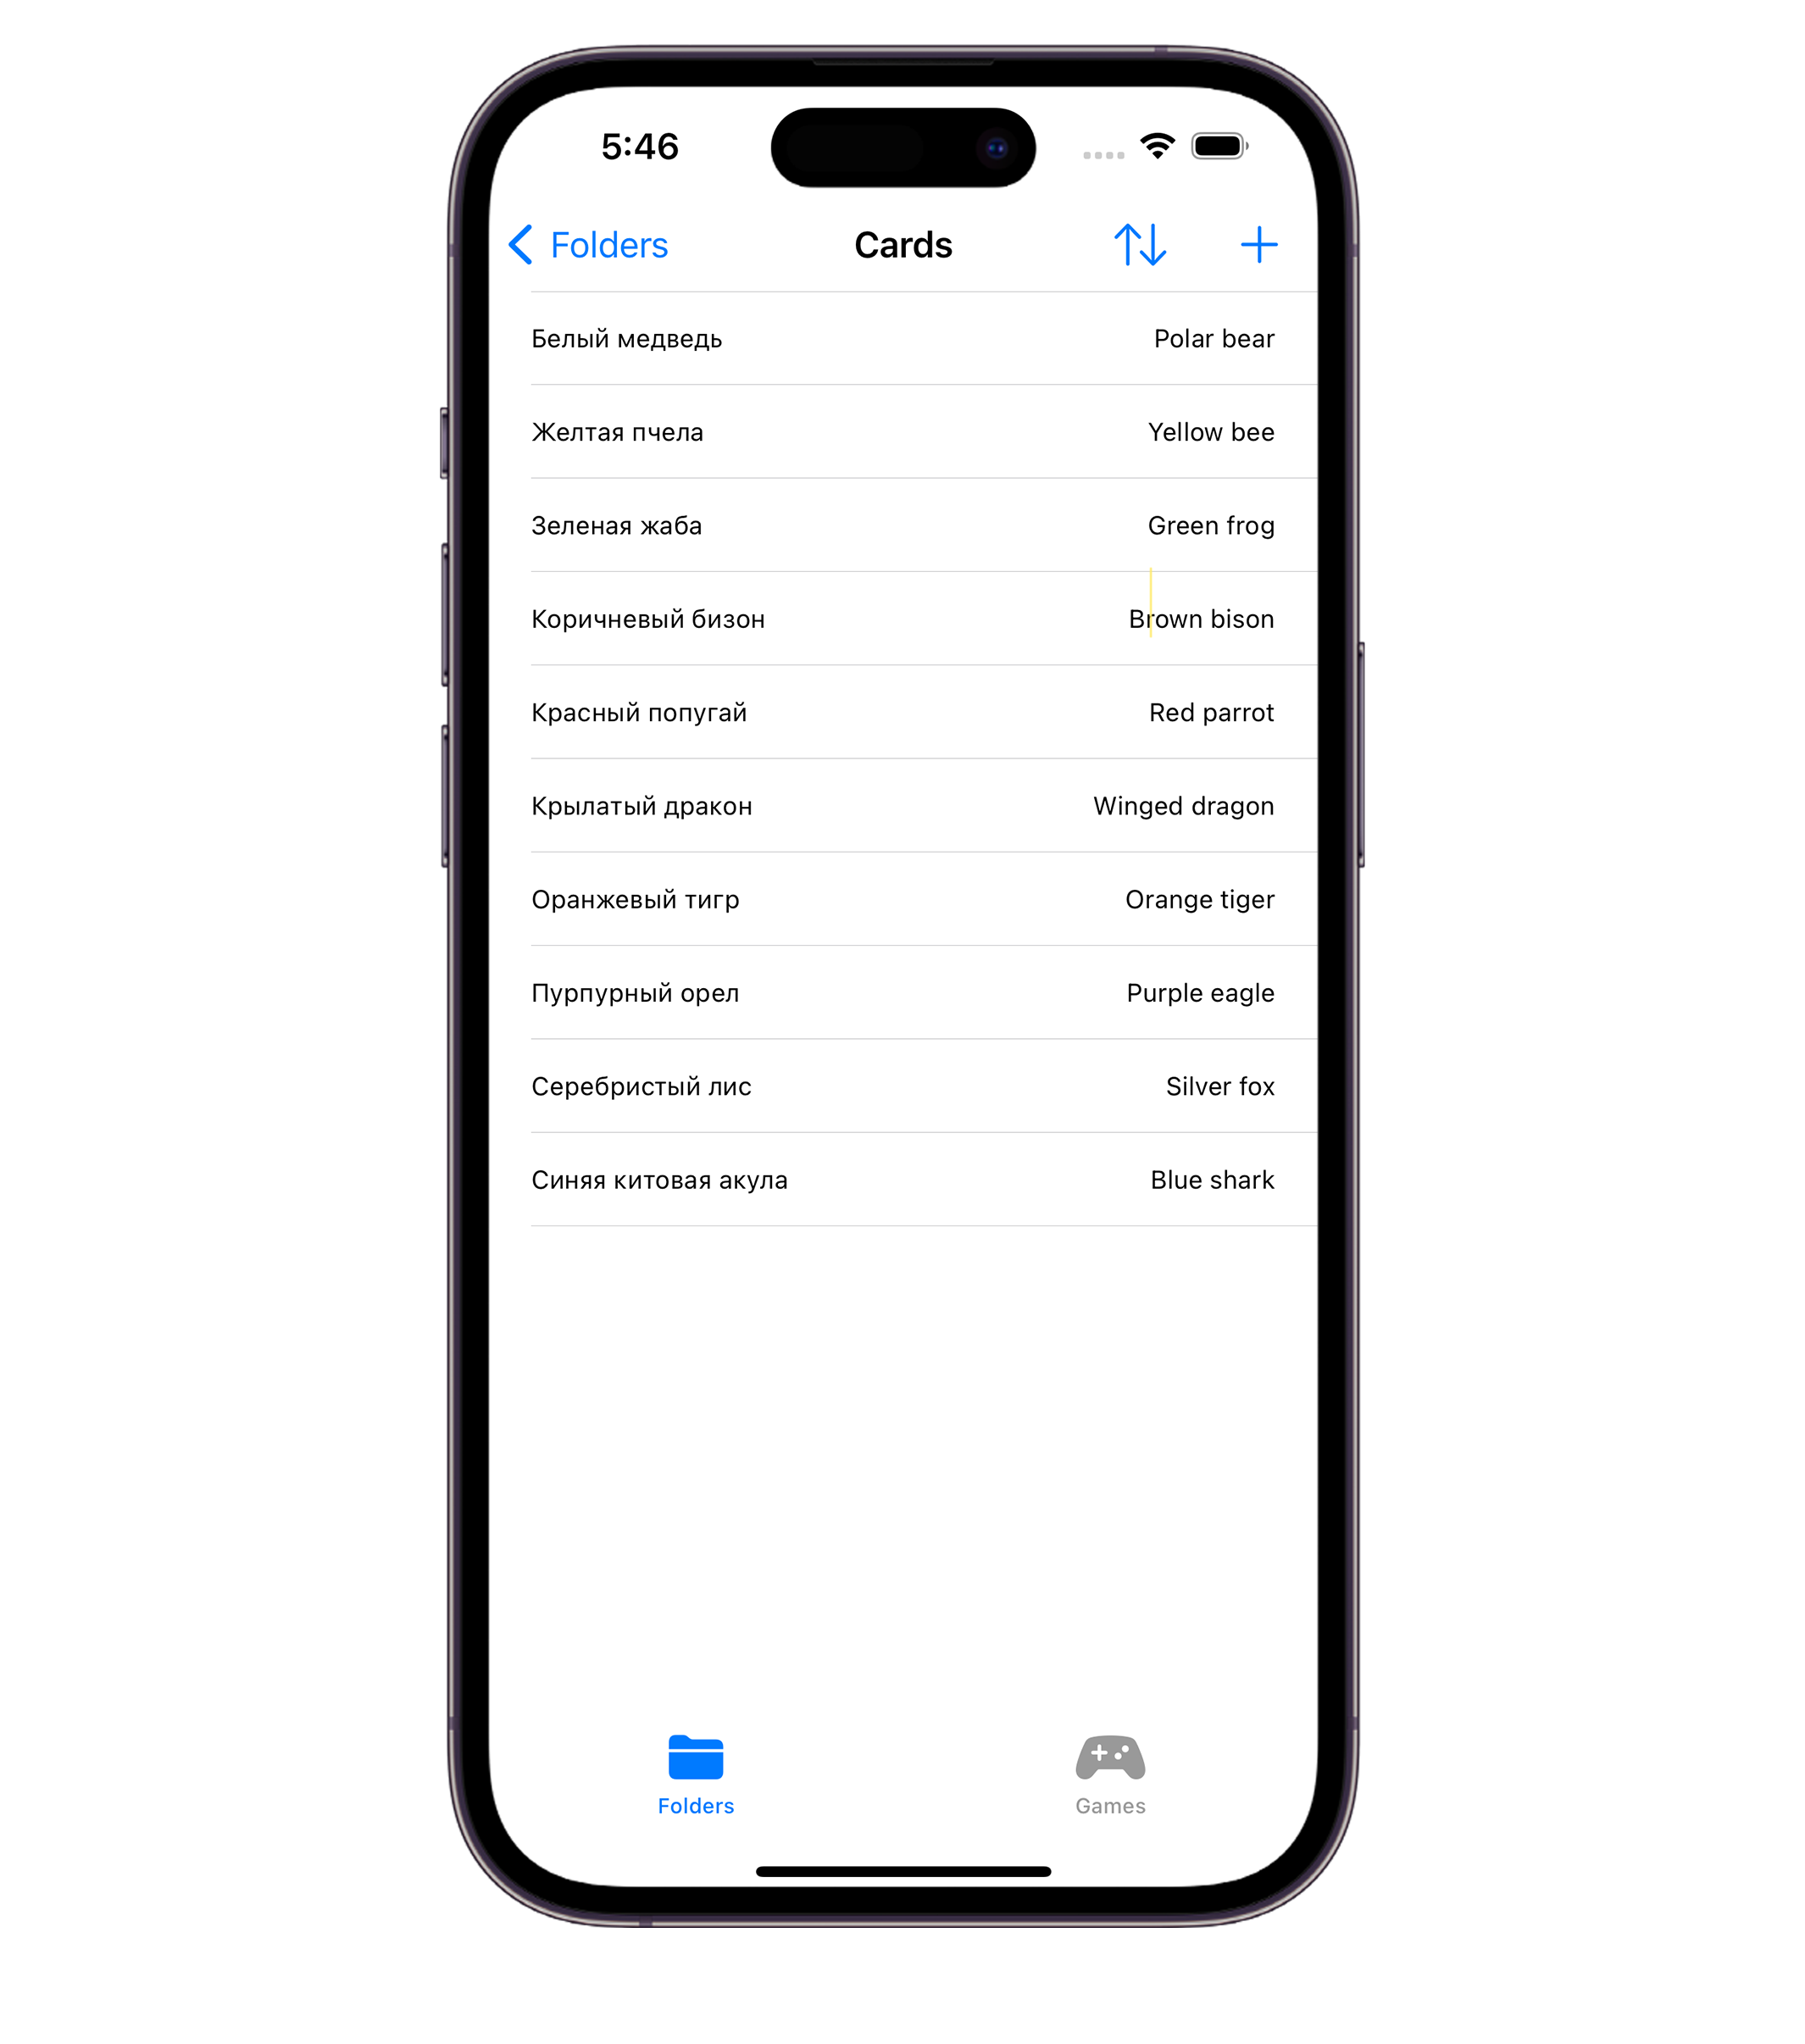
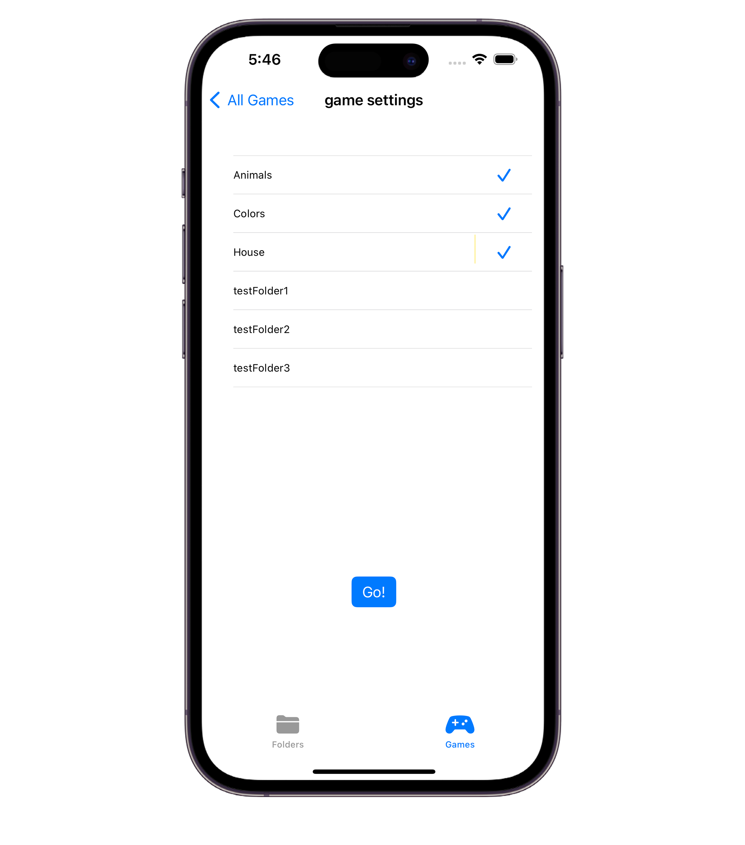
Word Hub

Slide 9
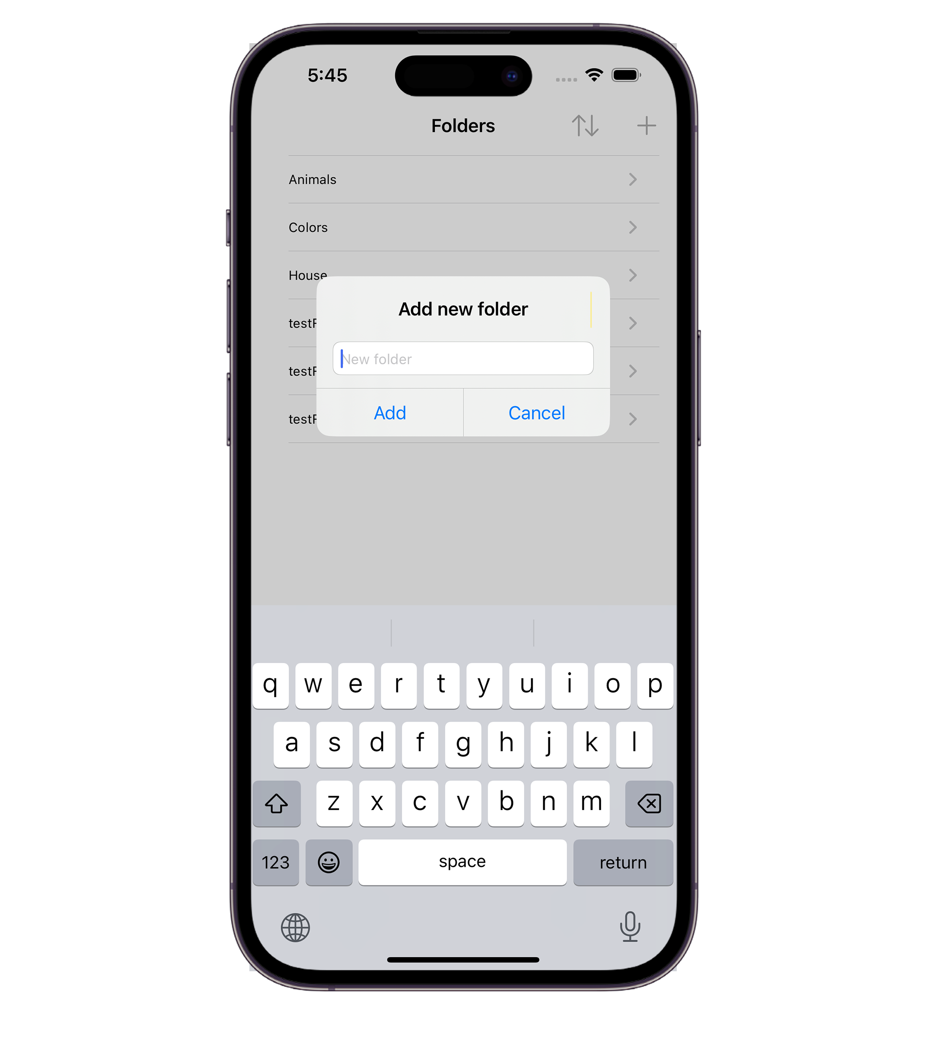
Экран папок
Функциональность:
Добавить папку
Удалить папку
Сортировать список папок
Выбрать папку

Slide 10
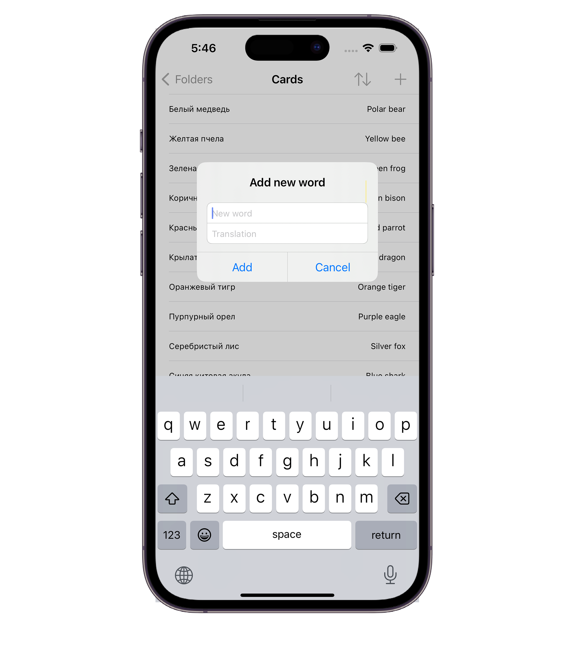
Экран карточек
Функциональность:
Добавить карточку
Удалить карточку
Сортировать список карточек

Slide 11
Экраны выбора игры и настройки игры
Функциональность:
Выбрать игру
Добавить папки в игру
Перейти к игре

Slide 12
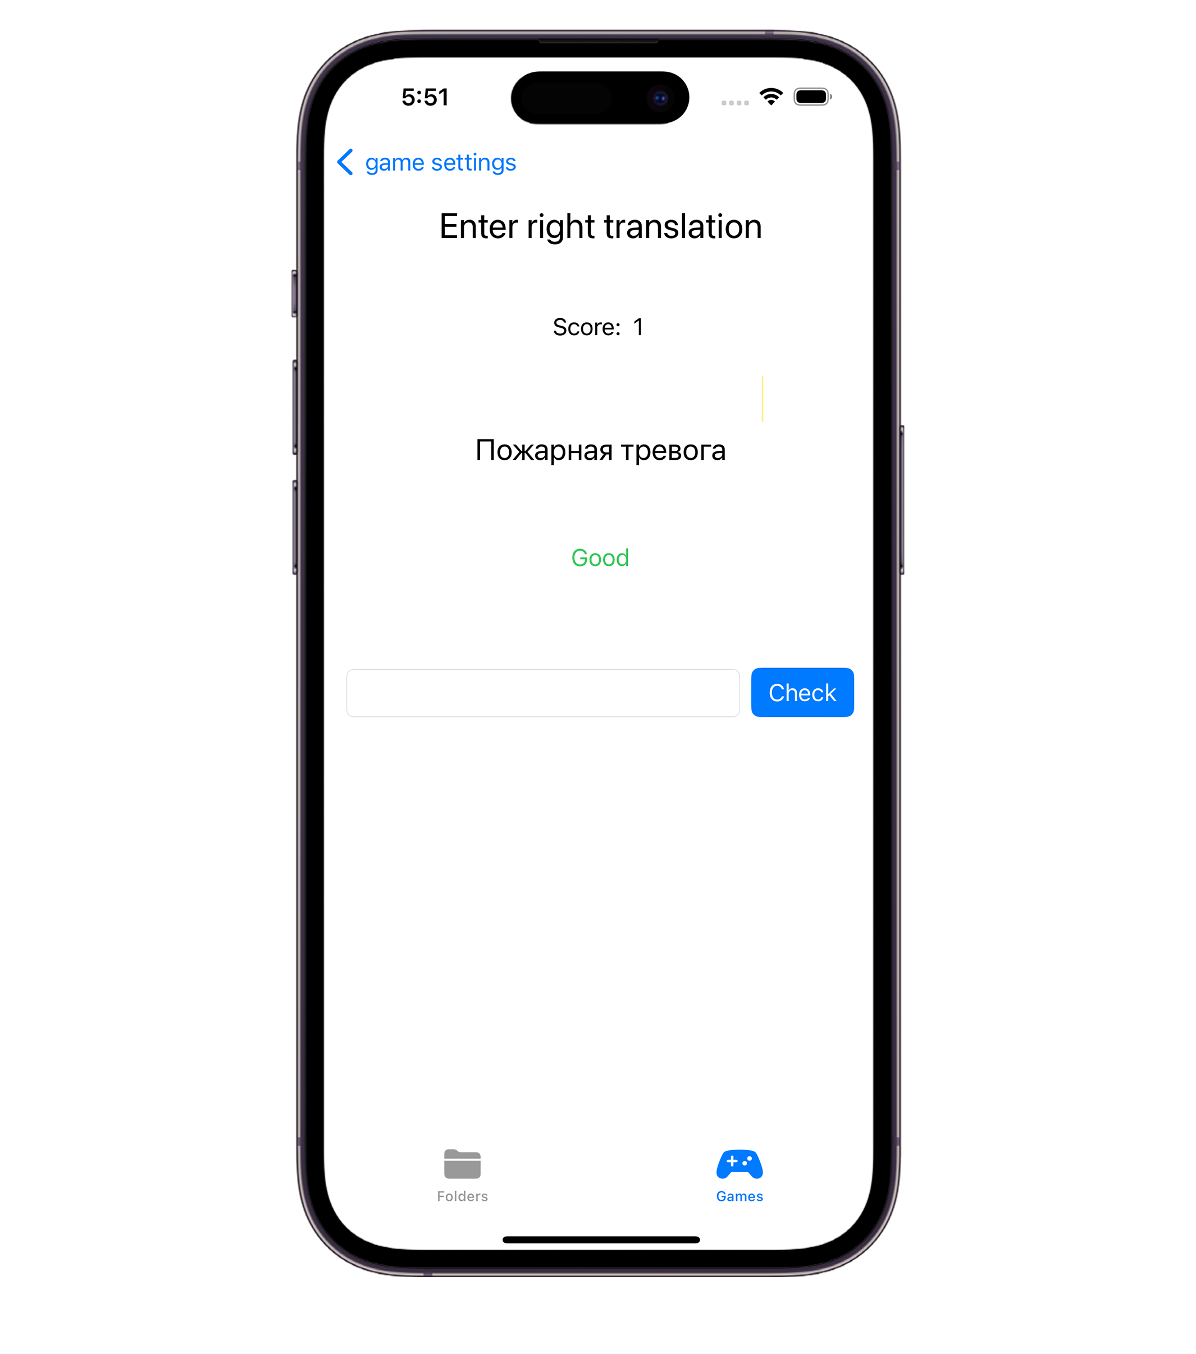
Экран игры «Вписать правильный перевод»
Функциональность:
Вписать перевод в текстовое поле
Проверить слово

Slide 13
Экран игры «Поиск правильного перевода»
Функциональность:
Выбрать правильный перевод из 4 возможных
Проверить слово

Slide 14
Экран игры «Аудио перевод»
Функциональность:
Прослушать слово
Выбрать правильный перевод из 4 возможных

Slide 15
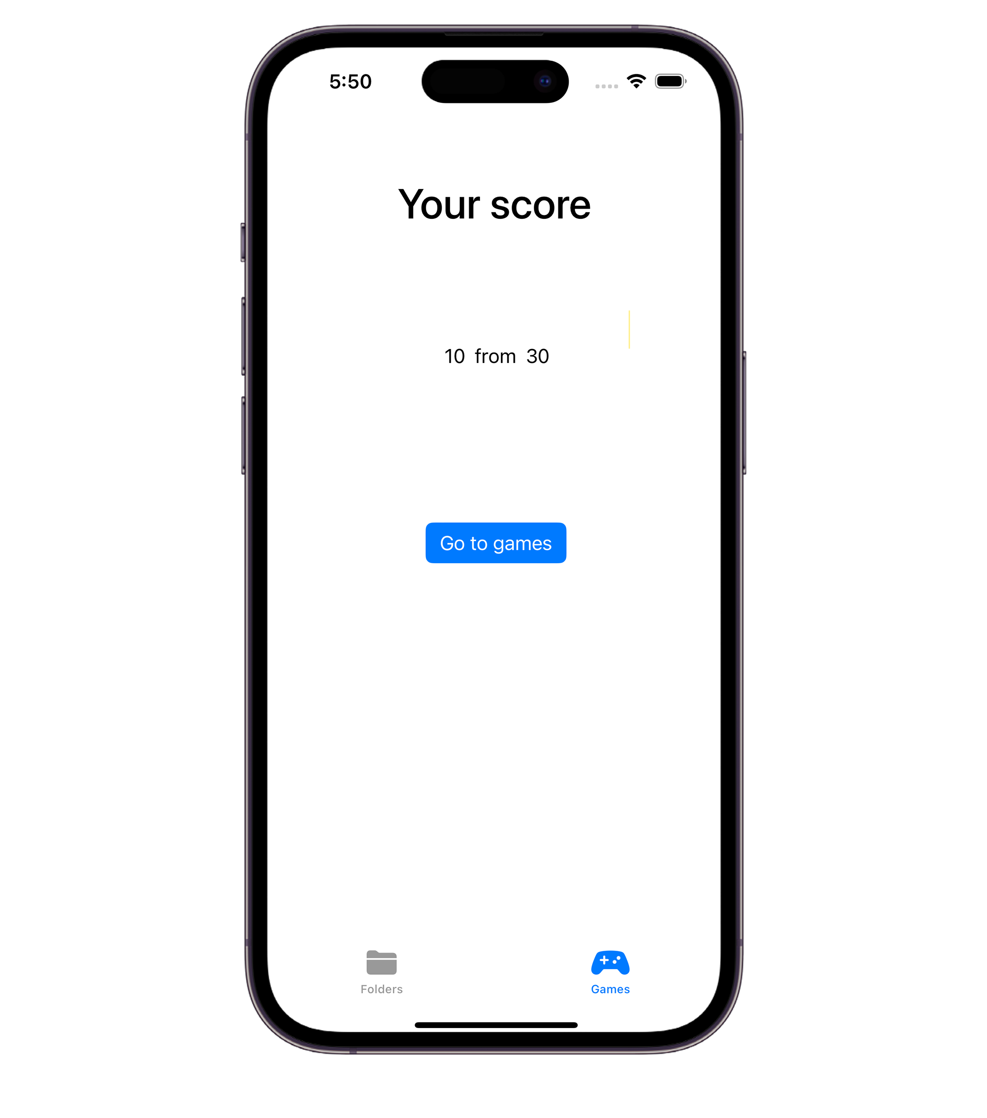
Экран результата игры
Функциональность:
Ознакомиться с счетом игры
Прейти к экрану со всеми играми

Slide 16
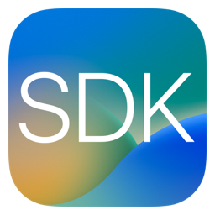




Средства реализации
iOS SDK 16.0
Swift 5.5
Xcode 14.3.1
Simulator 14.3.1
UIKit

Slide 17
Заключение
Разработано бесплатное приложение
Создан понятный и удобный интерфейс
Добавлена возможность создания собственных папок и карточек
Полный функционал без интернета
Игры для увлекательного и эффективного изучения языка

Slide 18
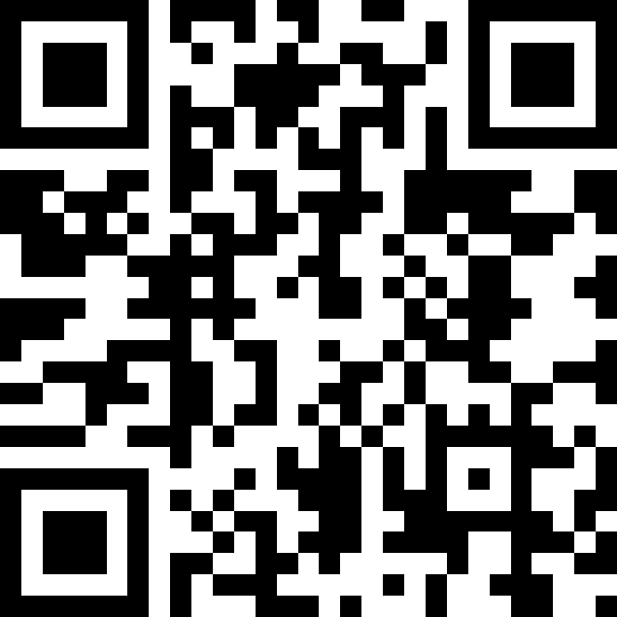
Контактная информация
Почта:
pekanov95@gmail.com
pekanov95@icloud.com
Ссылка на проект GitHub:

